Slide 1

Detección de fraude
Santiago Torres B.

Slide 2

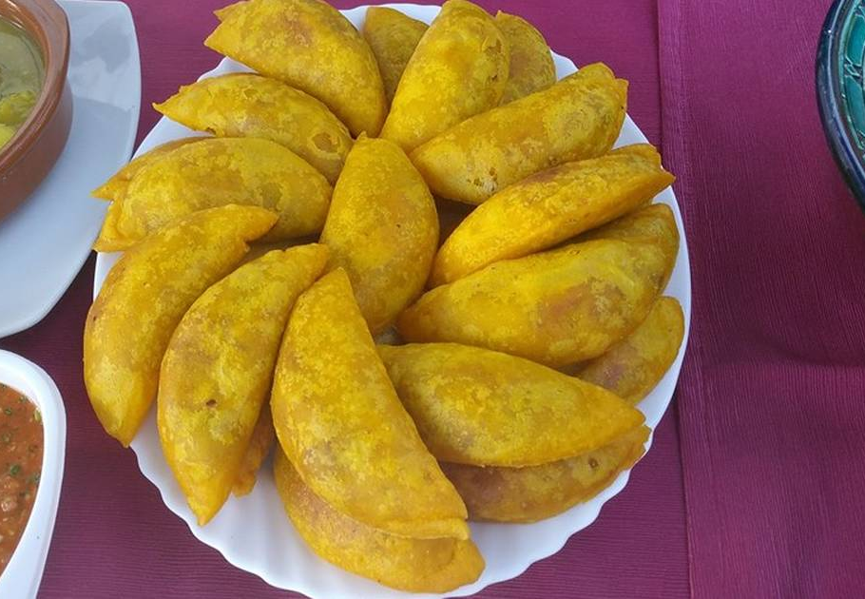
EL problema

Slide 3

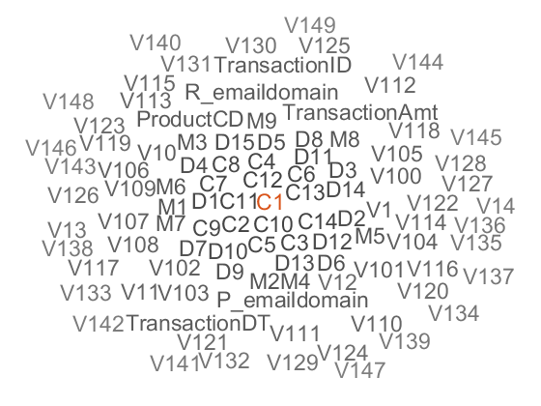
Datos y análisis
Paso 1
Base de datos original
Clases (Cl): 2
No Fraude (0) | Fraude (1)
Características (Ca): 394
Observaciones (Ob): 590540
Paso 2
Tratamiento de datos
Problema a resolver
Cambio de texto a números
Método empleado
Look up table
Cl : 2
Ca : 394
Ob : 59540
Paso 3
Eliminación de NaN
Problema a resolver
Eliminación de las carácterísticas que contengan NaN.
Cl : 2
Ca : 376
Ob : 590540

Slide 4
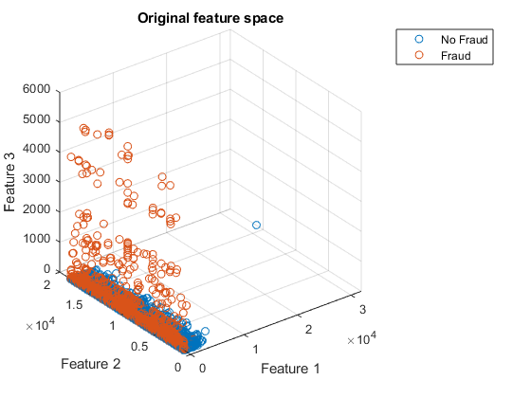
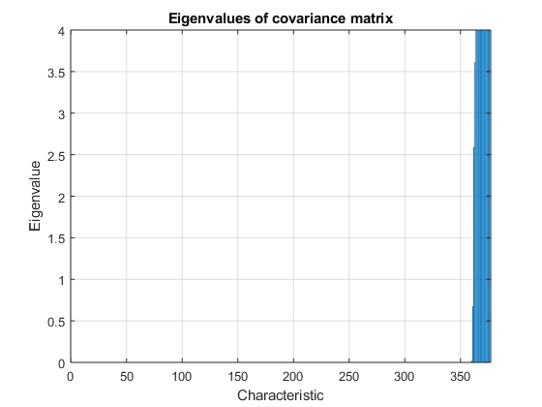
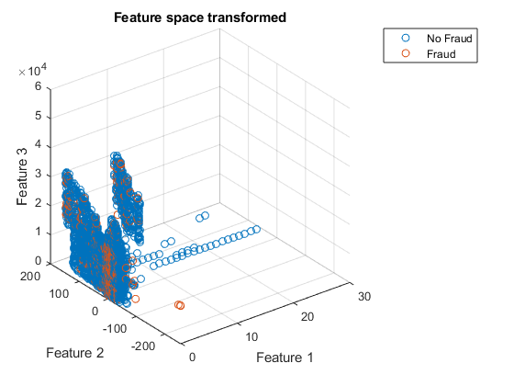
Datos y análisis
Paso 4
Reducción de datos
Problema a resolver
La base de datos es muy grande y los recursos computacionales no son suficientes
Método empleado
PCA
Clases Cl: 2
Ca: 18
Ob: 590540
Paso 5
Clasificación
Problema a resolver
Separar entre las dos clases desbalanceadas
Método empleado
Redes Neuronales

Slide 5
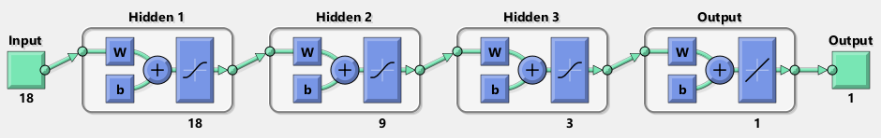
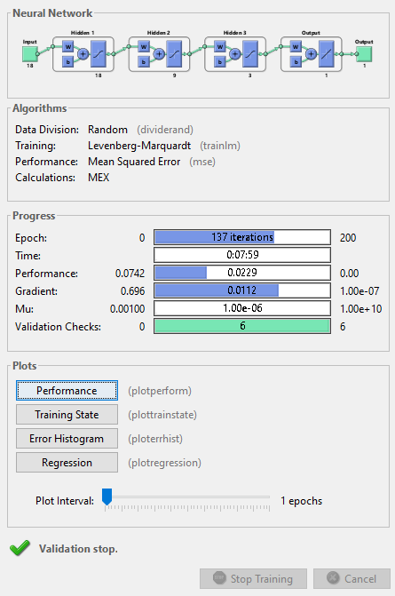
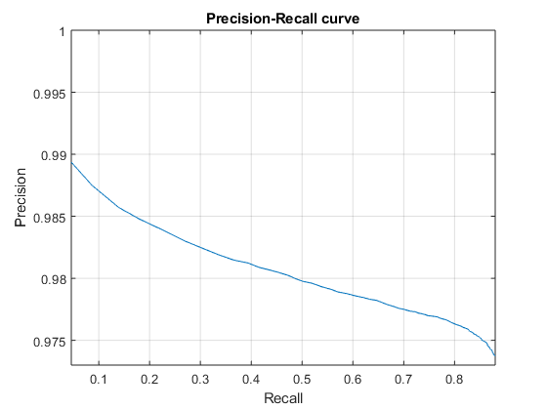
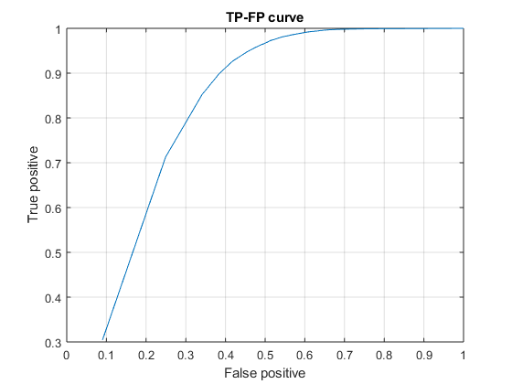
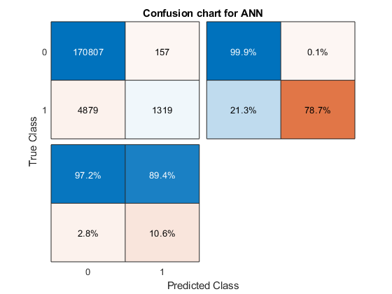
Implementación del clasificador

